Slide 1
Plan
Utilité
Méthodes d’enregistrement
Édition
Hébergement visible : YouTube, Vimeo, TeacherTube, CCDMD, blogues perso, Moodle, LÉA,
Hébergement via lien : Google Drive, SkyDrive, Box, DropBox, autre
Diffusion
Formats
Résolution

Slide 2
Techniques pour créer une capsule vidéo
  1- Avec une caméra numérique
  2- En convertissant un diaporama en vidéo
  3- En enregistrant son écran d’ordinateur
  Annoter/écrire ses notes de cours
  4- iPad

Slide 3
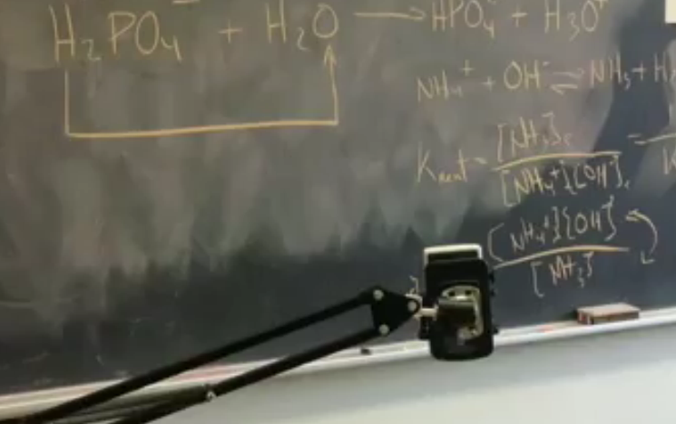
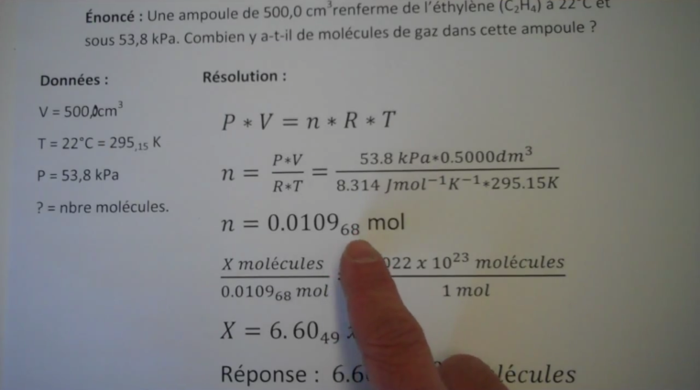
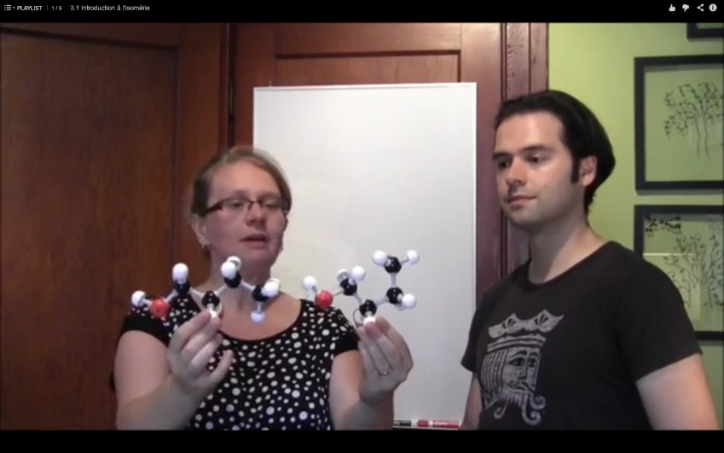
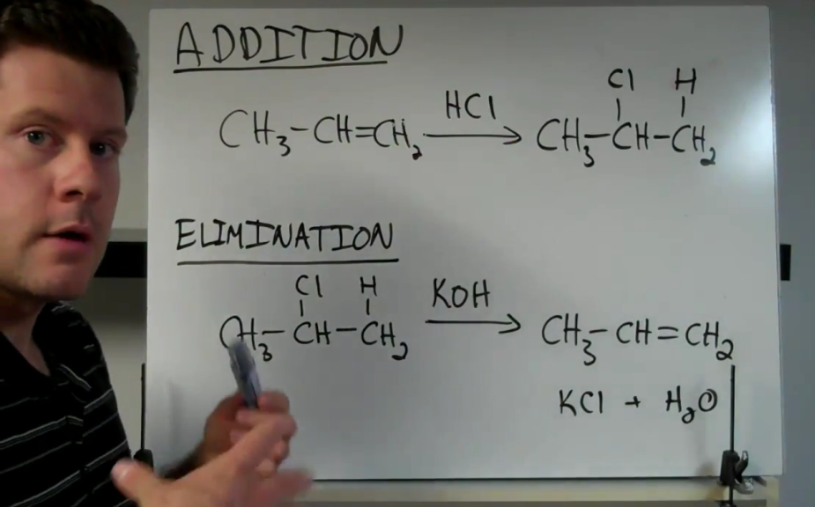
  1- Caméra standard et :
    Tableau à craies
    Diapositives papier
    Tableaux blanc ou autre
    Tableaux individuels effaçables

Slide 4
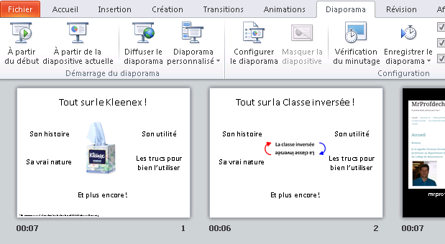
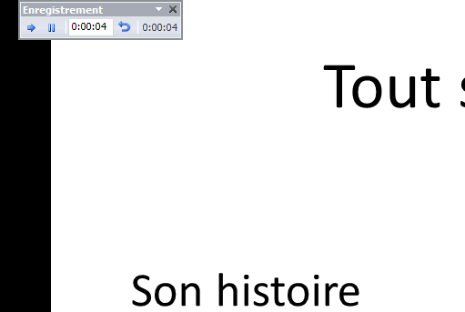
  2- Convertir Diaporama en vidéos
    Microsoft PowerPoint
    Ou
    Keynote
1
2
Son
et
durée
Enregistrer
le diaporama

Slide 5
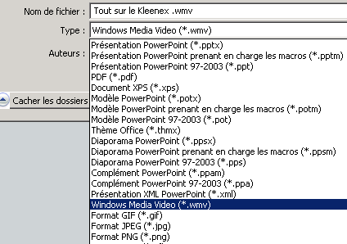
  Convertir Diaporama en vidéos
3
Enregistrer sous
Windows Media Video (*.wmv)
    Microsoft PowerPoint
    Ou
    Keynote

Slide 6
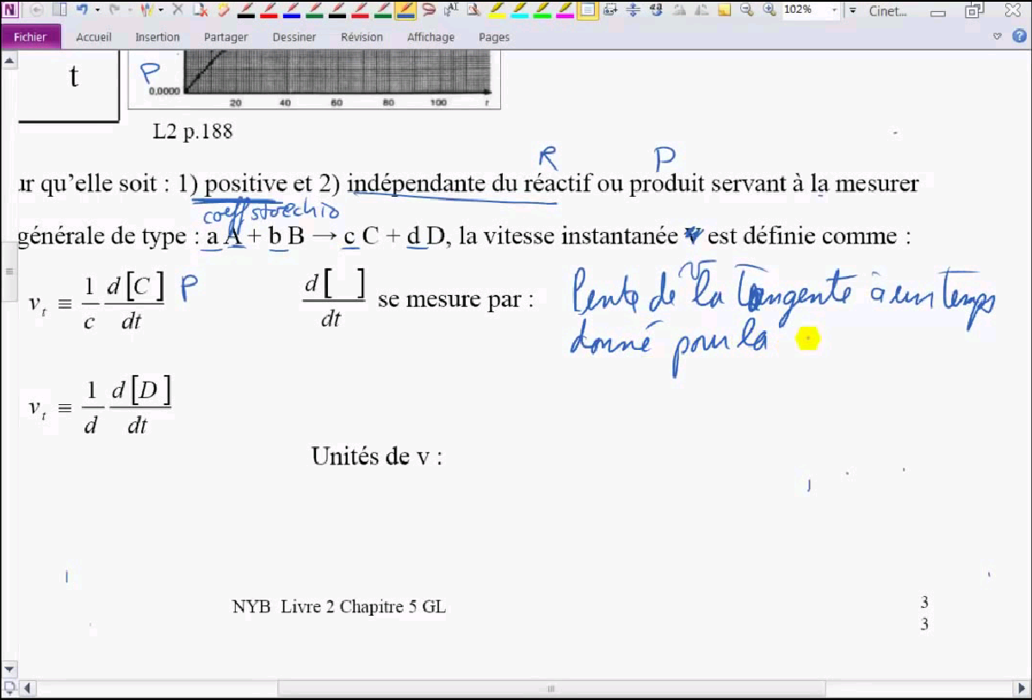
3-Capture d’écran vidéo
http://en.wikipedia.org/wiki/Comparison_of_screencasting_software
http://fr.wikipedia.org/wiki/Liste_de_logiciels_de_screencasting

Slide 7

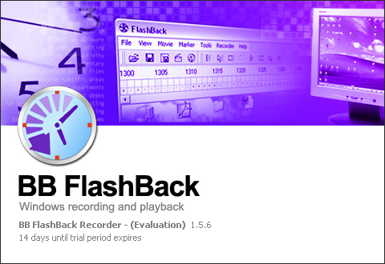

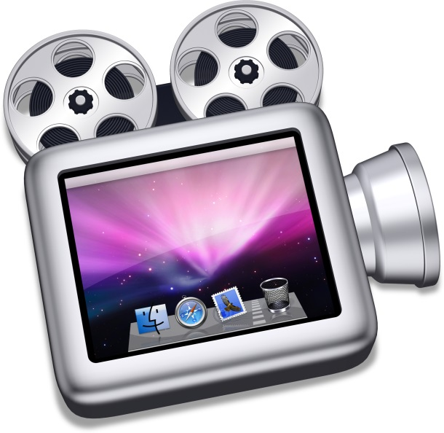
3- Capture d’écran vidéo ET édition
Logiciels commerciaux
Camtasia Studio (170$) BB Flashback (?)
Macromedia Captivate (?) ScreenFlow (Mac) 100 $

Slide 8
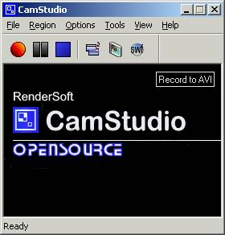
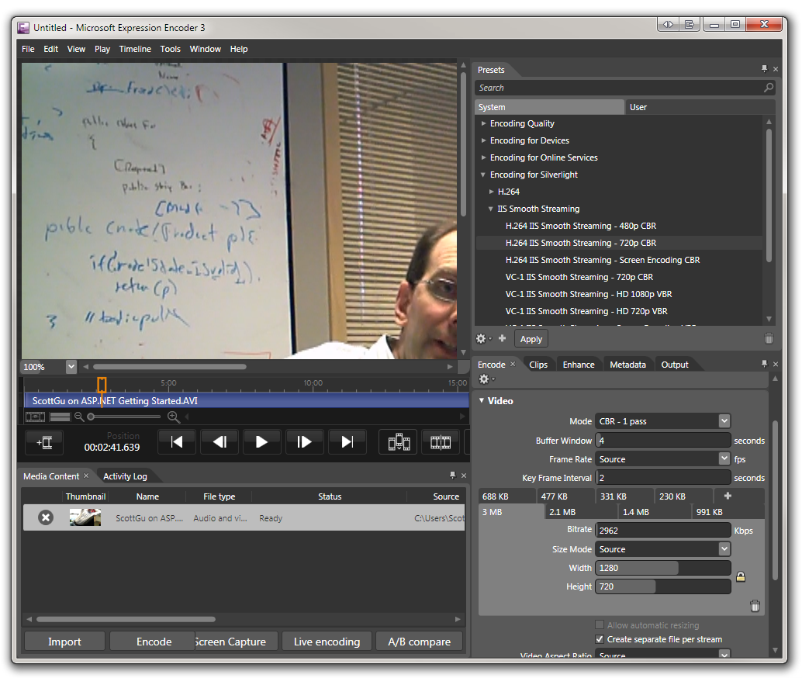
3- Capture d’écran vidéo - Logiciels gratuits
CamStudio Microsoft Expression Encoder
(ScreenCapture)
Ne pas oubliez d’installer le CamStudio Lossless Codec v1.5, (même site que CamStudio)

Slide 9
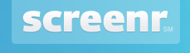

  3- Capture d’écran vidéo - Sites web
  http://www.screencast-o-matic.com/
  http://www.screenr.com/
  http://screencastle.com/
Limités à 5minutes pour les comptes gratuits
Nécessite Java sur les ordinateurs

Slide 10
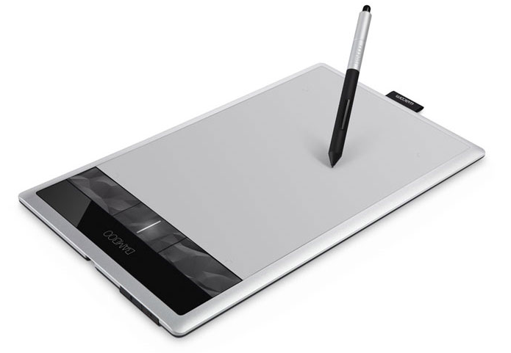
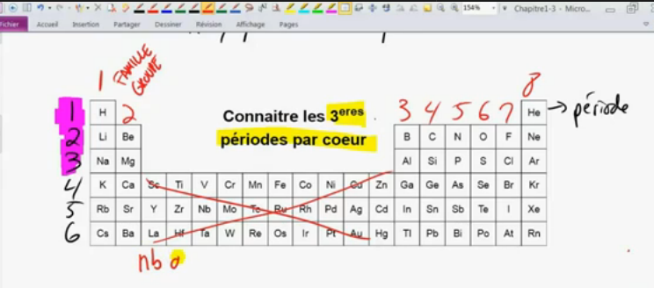
    Pour présenter et annoter les notes de cours :
    Microsoft Powerpoint / Keynote
    Microsoft OneNote
    Smoothdraw
    Etc.
Tablette graphique
Wacom Bamboo

Slide 11
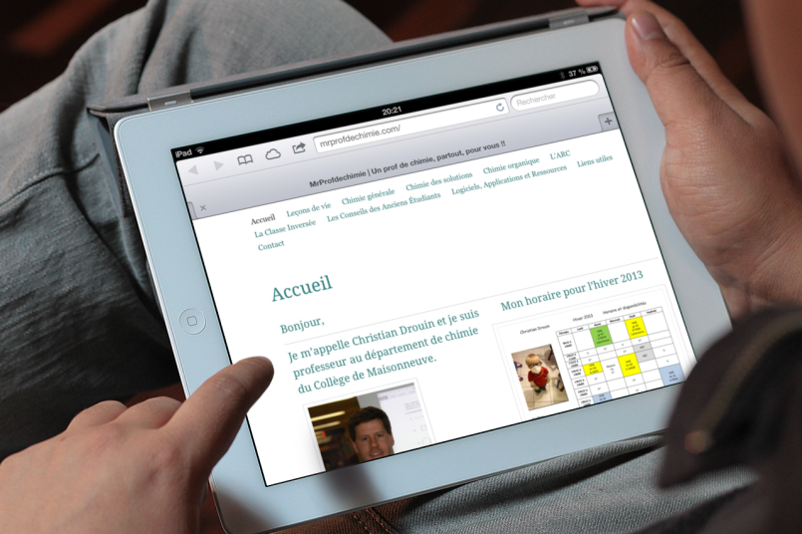
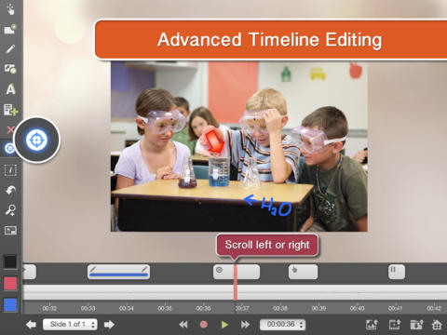
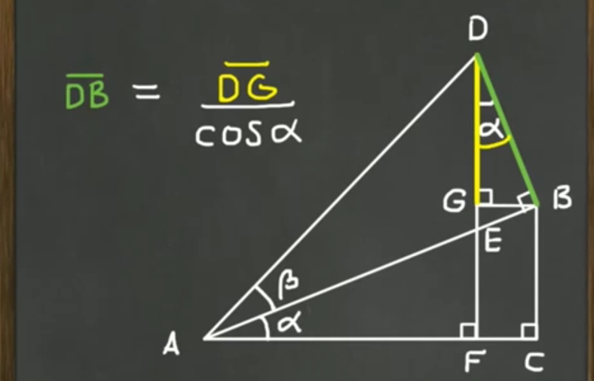
4- iPad
Apps pour création de vidéos :
ExplainEverything,
Educreations,
ShowMe,
ReplayNote,
ScreenChomp,
Doceri,
Collaaj
TouchCast

Slide 12
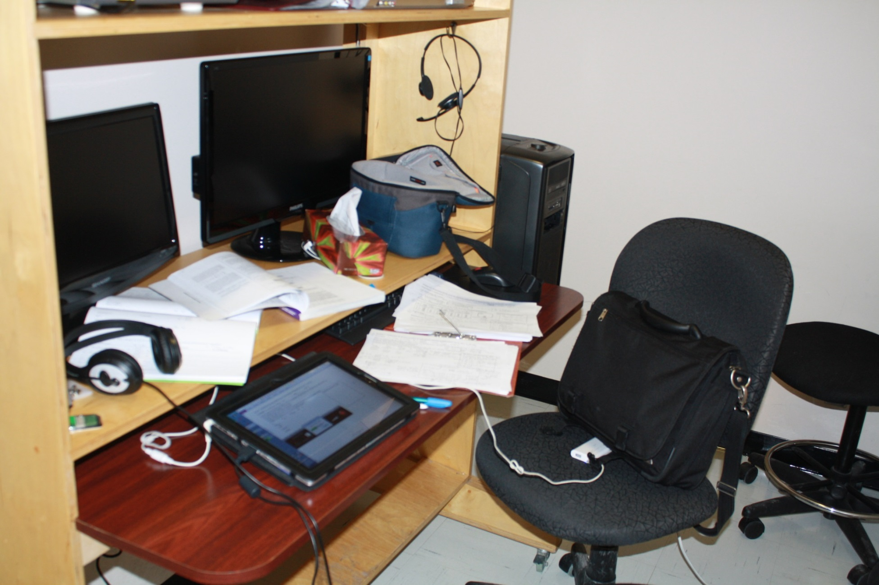
Salles de montage – un lieu calme et adapté

Slide 13
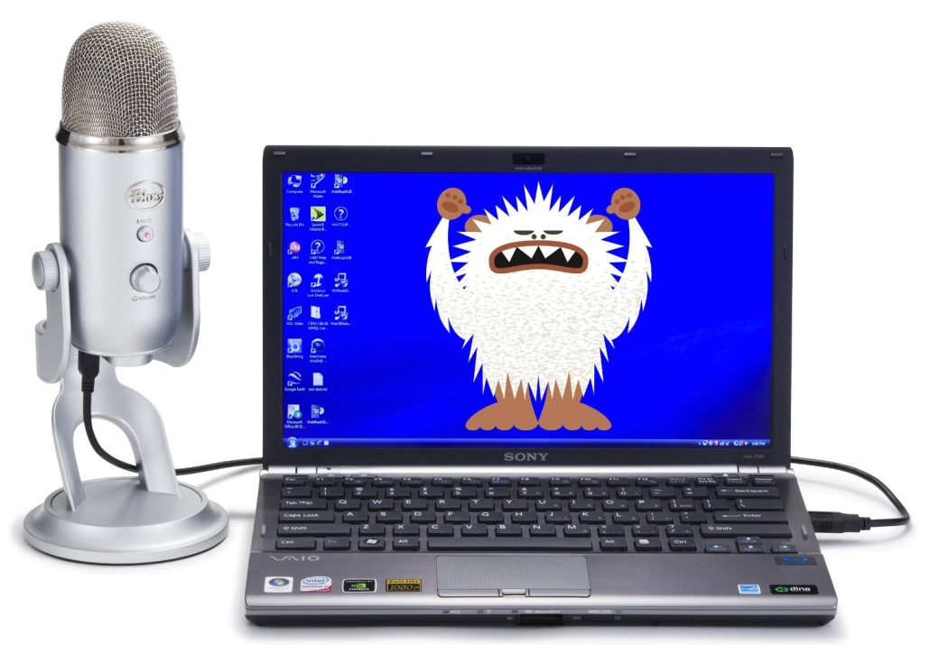
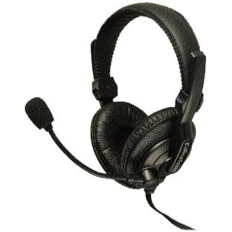
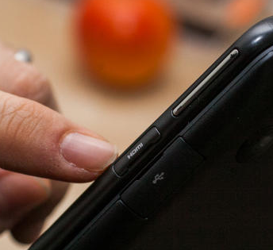
Audio
Blue Yeti
Casques-micro
Microphones
intégrés
Idéal
Bon
Ok, mais…
Parler lentement et clairement.
Attention aux euh et aux bruits de respiration (si le micro est trop près de la bouche !!!)

Slide 14






Diffusion des ressources numériques
Solution 1 : Environnement numérique de travail (ENT)
Combiner Organisation et Hébergement
- Ressources privées - Statistiques détaillées

Slide 15






Diffusion des ressources numériques
Solution 2 : Organisation et Hébergement séparés
Organisation
Hébergement
- Privées
Non-répertoriées
Publiques
Statistiques
peu détaillées
+

Slide 16




Diffusion des ressources numériques
Solution 3 : Organisation et Hébergement ensemble
Services d’hébergement en ligne
DropBox GoogleDrive SkyDrive Box etc.
(@gmail.com) (@hotmail.com)
Exemple https://drive.google.com/folderview?id=0B86vKJKKUsQ5Vnk0WWxqMHpNbDg&usp=sharing
https://app.box.com/s/jlpceyfnahznvpdnhrr4
https://skydrive.live.com/redir?resid=9B3B46E68866B6DA!24771&authkey=!ALuDppT28zNM5rc&ithint=folder%2c.mp4

Slide 17
Trucs et astuces
Soyez bien préparés avant d’appuyer sur REC
N’arrêtez pas d’enregistrer après la première erreur : il est toujours possible de faire du montage.
Lors de l’enregistrement avec ordinateur, fermez tous les programmes inutiles.
Gardez en tête : le plus simple est souvent le plus efficace.

